Slide 1
TỨC CẢNH PÁC BÓ
 HỒ CHÍ MINH 

Slide 2
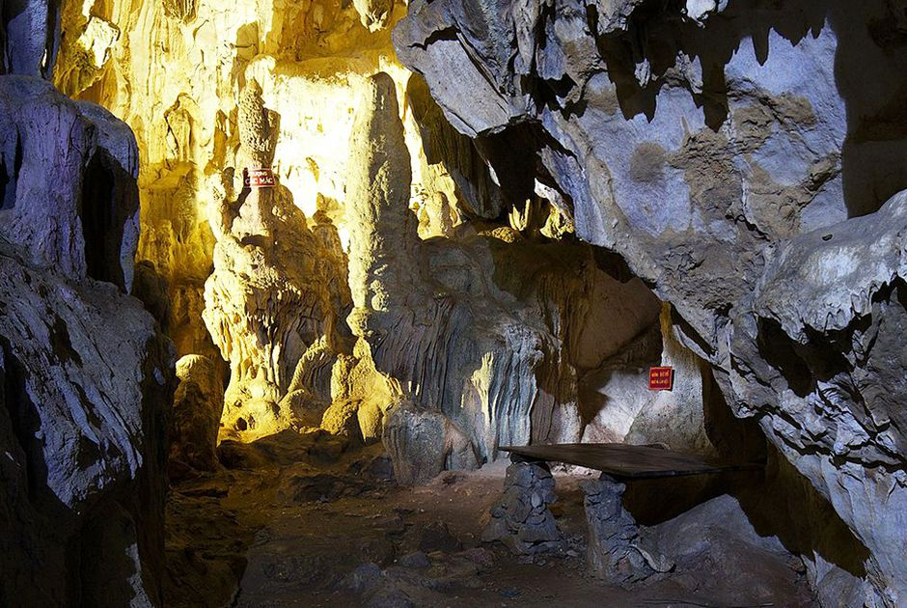
HANG PÁC BÓ VÀ SUỐI LÊ NIN
HANG PÁC BÓ
SUỐI LÊ NIN

Slide 3
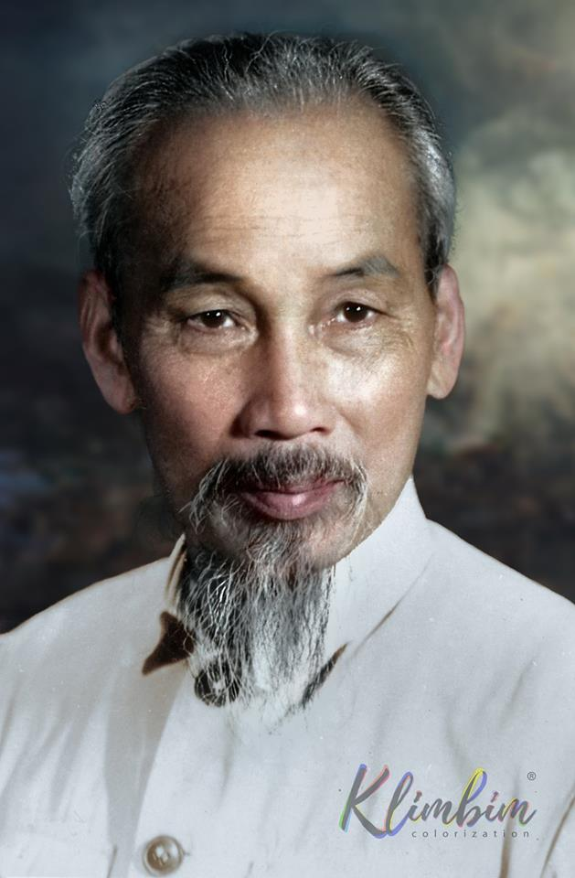
TÌM HIỂU CHUNG
1. TÁC GIẢ
- Người chiến sĩ cách mạng, anh hùng dân tộc.
- Lãnh tụ vĩ đại của dân tộc Việt Nam
- Nhà văn, nhà thơ lớn của dân tộc
 Văn thơ Cách mạng chiếm vị trí vô cùng quan trọng trong sự nghiệp sáng tác.
HỒ CHÍ MINH
(1890-1969)

Slide 4
TÌM HIỂU CHUNG
2. TÁC PHẨM
HOÀN CẢNH SÁNG TÁC
Tháng 2/1941,Bác sống và hoạt động cách mạng bí mật ở hang núi Pác Bó (Cao Bằng).
THỂ THƠ
A
D
Thất ngôn tứ tuyệt
PHƯƠNG THỨC BIỂU ĐẠT
BỐ CỤC
 Biểu cảm (chính) và tự sự
B
C
Gồm 2 phần

Slide 5
TỨC CẢNH PÁC BÓ
BỐ CỤC
Sáng ra bờ suối, tối vào hang, Cháo bẹ, rau măng vẫn sẵn sàng. Bàn đá chông chênh dịch sử Đảng, Cuộc đời cách mạng thật là sang. Tháng 2 năm 1941
Cảnh làm việc và sinh hoạt tại hang Pác Bó
→ Cảm nghĩ của Bác

Slide 6
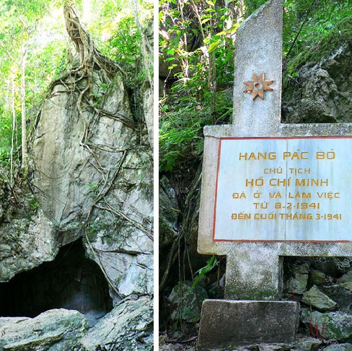
ĐỌC HIỂU VĂN BẢN
1. BA CÂU THƠ ĐẦU: CẢNH SINH HOẠT VÀ LÀM VIỆC TẠI HANG PÁC BÓ
Sáng ra bờ suối, tối vào hang,
Phép đối:
+ Thời gian: sáng-tối
+ Không gian: suối-hang
+ Hoạt động: vào-ra
Câu thơ nói đến việc ở và nề nếp sinh hoạt của Bác
- Nhịp thơ 4/3 tạo câu thơ thành hai vế sánh đôi, nhịp nhàng, đều đặn.
→ Cuộc sống bí mật nhưng nề nếp, hài hòa, thoải mái, ung dung hòa điệu với nhịp sống núi rừng.

Slide 7
ĐỌC HIỂU VĂN BẢN
1. BA CÂU THƠ ĐẦU: CẢNH SINH HOẠT VÀ LÀM VIỆC TẠI HANG PÁC BÓ
Cháo bẹ, rau măng vẫn sẵn sàng.
“Sẵn sàng”: Từ láy mang giọng đùa vui
→ Sự lạc quan, đồng thời thể hiện sự sẵn có, đầy đủ.
→ Bữa ăn đơn sơ, giản dị, lương thực thực phẩm đạm bạc sẵn có.
Bàn đá chông chênh dịch sử Đảng,
 Từ láy “chông chênh” → Điều kiện làm việc của Bác hết sức gian khổ, tạm bợ. →Cuộc Cách mạng buổi đầu còn khó khăn.
→ Tình yêu thiên nhiên, gắn bó hòa hợp với thiên nhiên nơi suối rừng Pác Bó của Bác (thú lâm tuyền).
Đối: thanh bằng/thanh trắc → Lời thơ khỏe khoắn, khắc họa hình tượng người chiến sĩ vừa chân thực, sinh động lại có tầm vóc lớn lao.

Slide 8
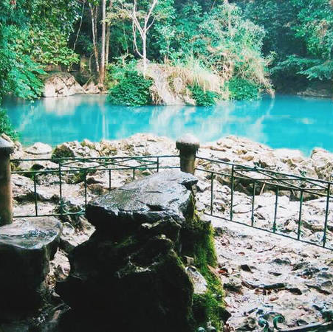
ĐỌC HIỂU VĂN BẢN
2.CÂU THƠ CUỐI: CẢM NGHĨ CỦA BÁC
Cuộc đời cách mạng thật là sang.
 Sang trọng, giàu có
 Sự sang trọng, giàu có về mặt lí tưởng cứu nước làm lẽ sống, không bị khó khăn, gian khổ, thiếu thốn khuất phục.
 Nhà thơ luôn tìm thấy sự hoà hợp tự tin, thư thái với thiên nhiên đất nước.
 Cái sang trọng, giàu có của người tự thấy nhiều hữu ích Cách mạng cả trong gian khổ thiếu thốn “thật là sang”.
→ Bác là người luôn lạc quan, tin tưởng vào sự nghiệp cách mạng.

Slide 9
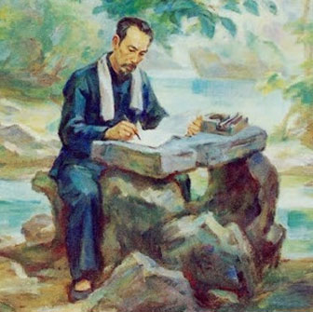
TỔNG KẾT (GHI NHỚ SGK TRANG 30)
1. Nghệ thuật:
- Giọng đùa vui, hóm hỉnh.
- Tứ thơ độc đáo, bất ngờ, sâu sắc.
2. Nội dung:
Tinh thần lạc quan, phong thái ung dung của Bác trong cuộc sống cách mạng đầy gian khổ ở Pác Bó. Với Người, làm Cách mạng và sống hòa hợp với thiên nhiên là một niềm vui lớn.

